Slide 1
DOM

Slide 2
平台中立的API
NetScape和IE联手打造
1998年10月，由W3C推荐成为标准DOM1
目前所有的浏览器都很好的支持该模型
https://developer.mozilla.org/zh-CN/docs/Web/API

Slide 3
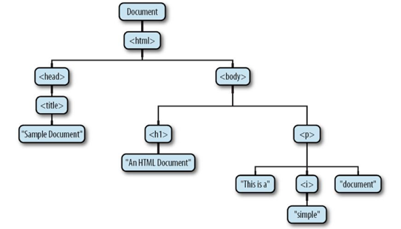
DOM对象
DOM对象的实例化的时机：
当浏览器加载完所有的html后，会由javascript引擎根据html结构new出相应类型和相应数量的dom对象
结构：
会形成一个带有树根的“倒的树型结构”的对象树。

Slide 4
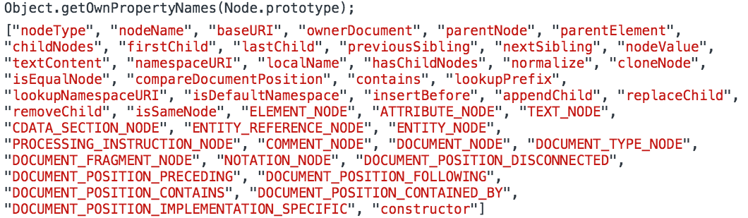
Node“接口类型”

Slide 5
事件处理
DOM0:node.on”eventname”=callback;
DOM2:addEventListener(“eventName”,callback,false)—注意：此方法有兼容问题
第三个false/true参数为：冒泡处理/捕获处理

Slide 6
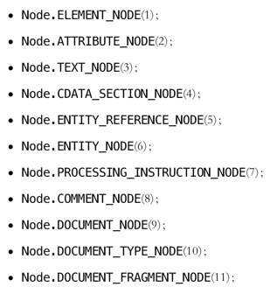
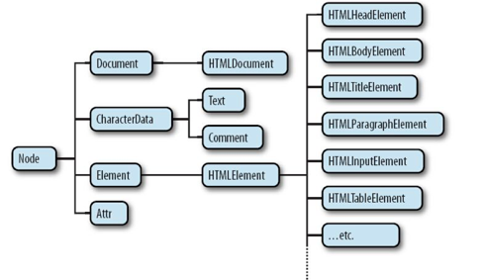
都是Node的子类型

Slide 7
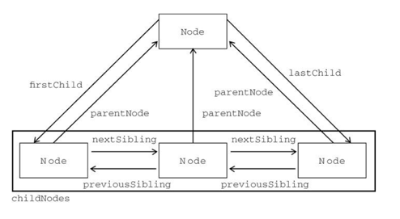
节点之间的关系

Slide 8

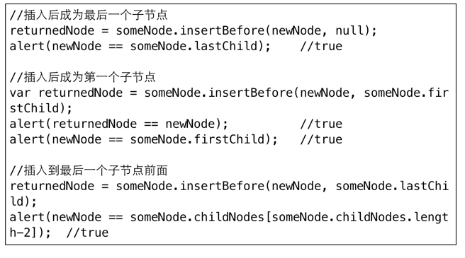
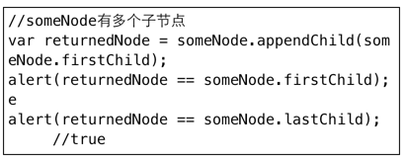
添加节点

Slide 9
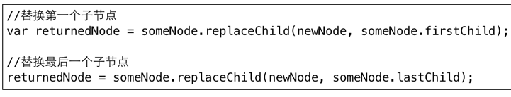
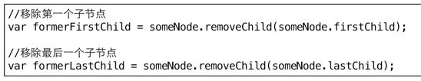
替换和删除节点

Slide 10
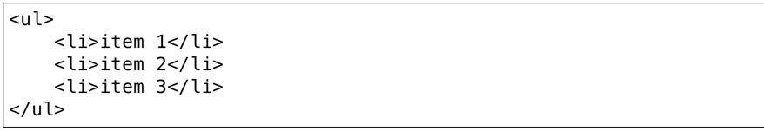
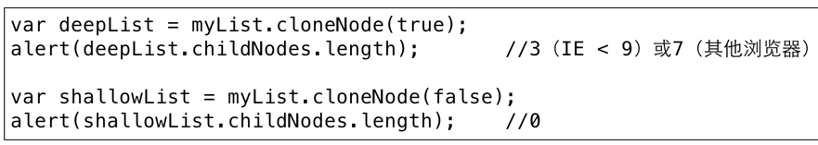
克隆节点

Slide 11
Document类型
document对象是HTMLDocument（继承自Document）
子节点有可能是：
DocumentType+
Element+
ProcessiongInstruction*或Comment*

Slide 12
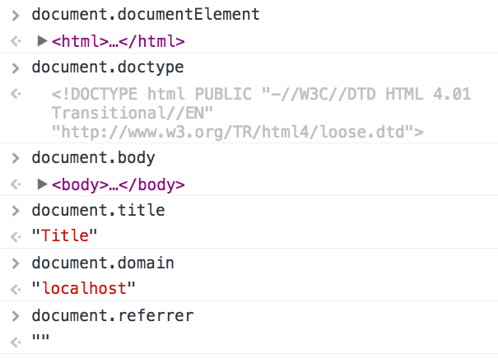
document对象的成员

Slide 13
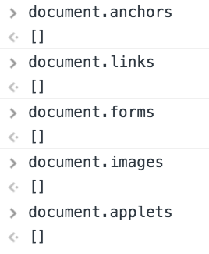
Document中特殊的集合

Slide 14
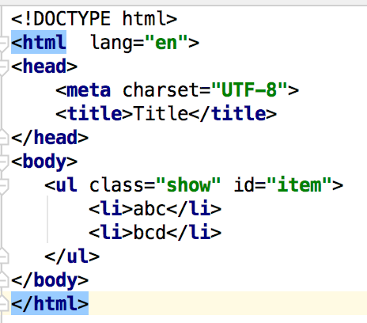
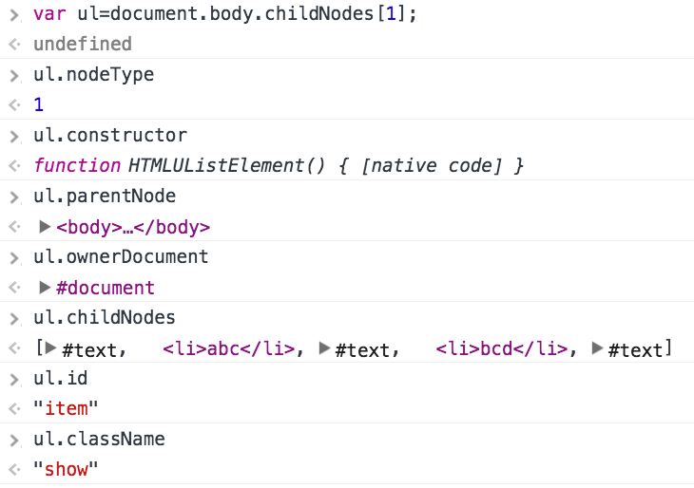
Element

Slide 15
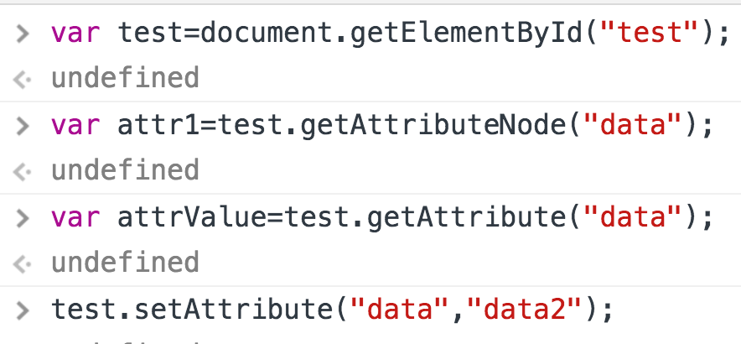
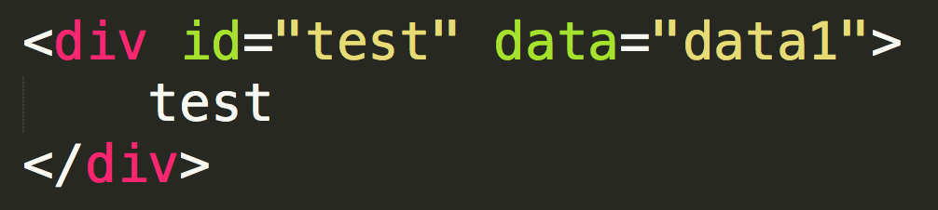
Attr

Slide 16
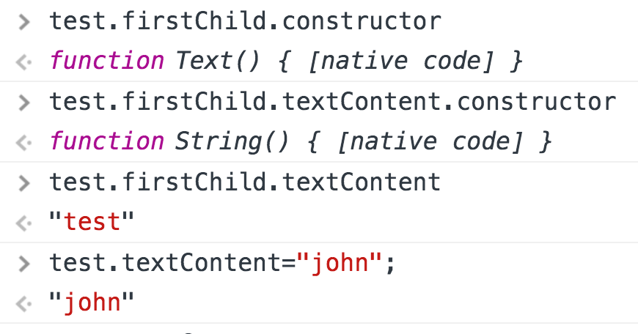
TextNode

